Slide 1
Видавнича діяльність

Slide 2
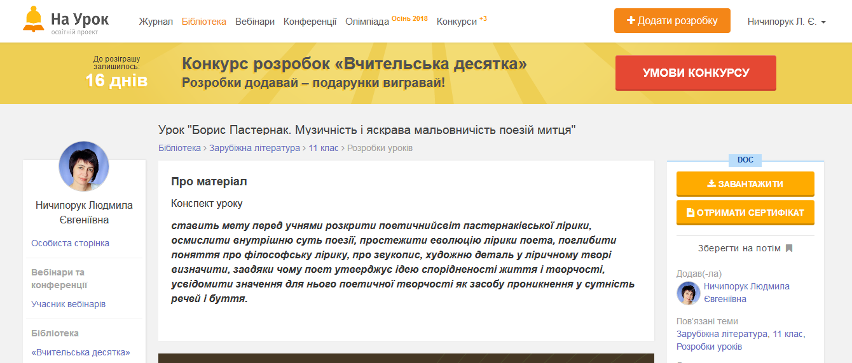
https://naurok.com.ua/urok-boris-pasternak-muzichnist-i-yaskrava-malovnichist-poeziy-mitcya-65727.html

Slide 3
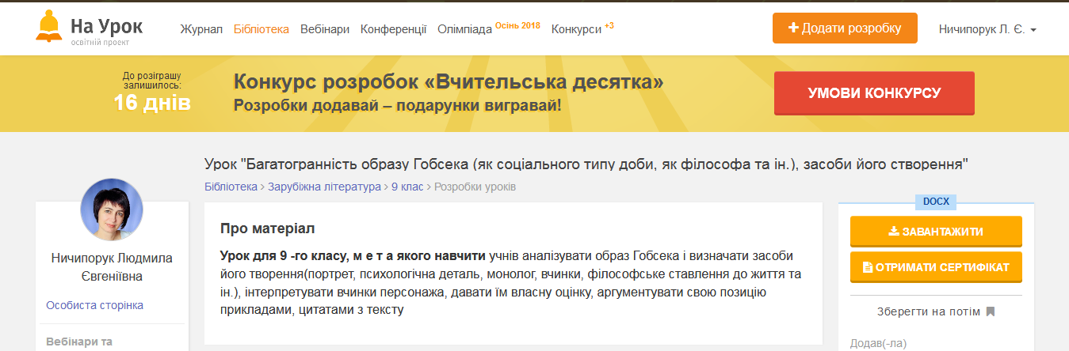
https://naurok.com.ua/urok-bagatogrannist-obrazu-gobseka-yak-socialnogo-tipu-dobi-yak-filosofa-ta-in-zasobi-yogo-stvorennya-65730.html

Slide 4
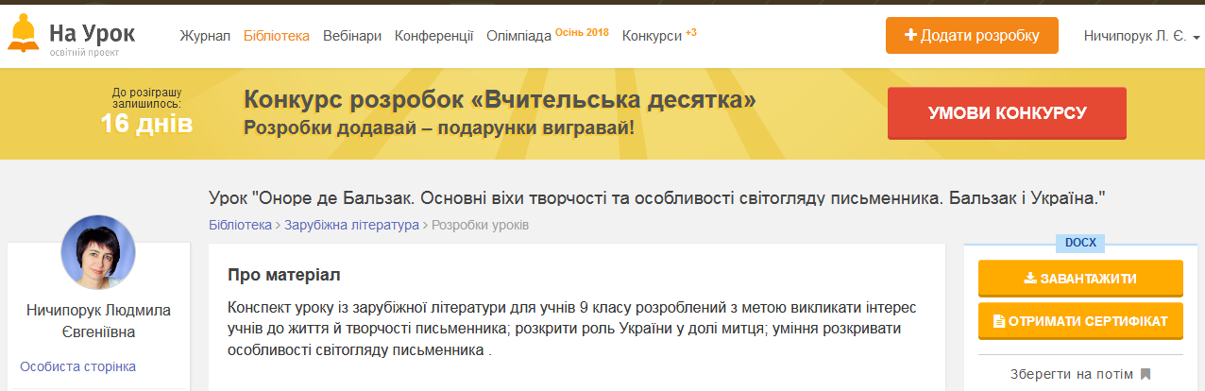
https://naurok.com.ua/urok-onore-de-balzak-osnovni-vihi-tvorchosti-ta-osoblivosti-svitoglyadu-pismennika-balzak-i-ukra-na-65732.html

Slide 5
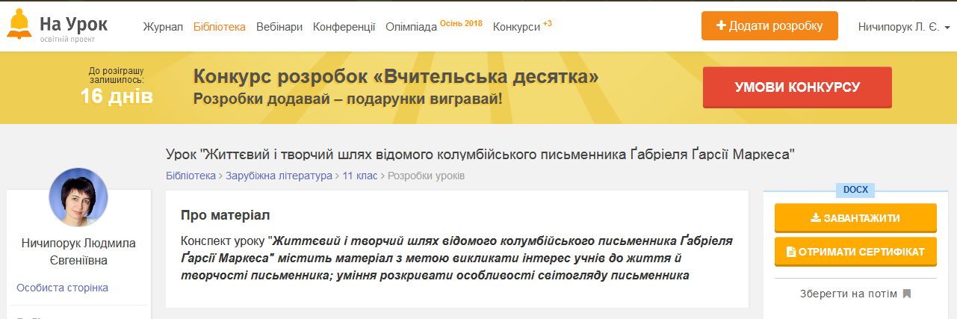
https://naurok.com.ua/urok-zhitteviy-i-tvorchiy-shlyah-vidomogo-kolumbiyskogo-pismennika-abrielya-arsi-markesa-65736.html

Slide 6
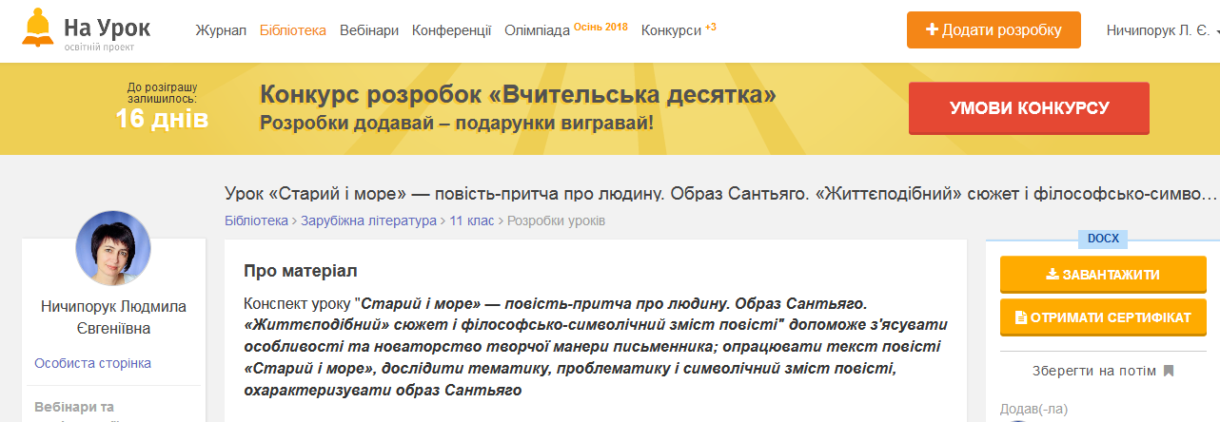
https://naurok.com.ua/urok-stariy-i-more-povist-pritcha-pro-lyudinu-obraz-santyago-zhittepodibniy-syuzhet-i-filosofsko-simvolichniy-zmist-povisti-65741.html

